Slide 1
BÀI 14
PHẢN XẠ ÂM
CHỐNG Ô NHIỄM TIẾNG ỒN
Giáo viên: Trần Thị Vinh

Slide 2



01
Phản xạ âm

Slide 3
Hoạt động nhóm
Tiến hành thí nghiệm 1 và hoàn thành Phiếu học tập 1

Slide 4
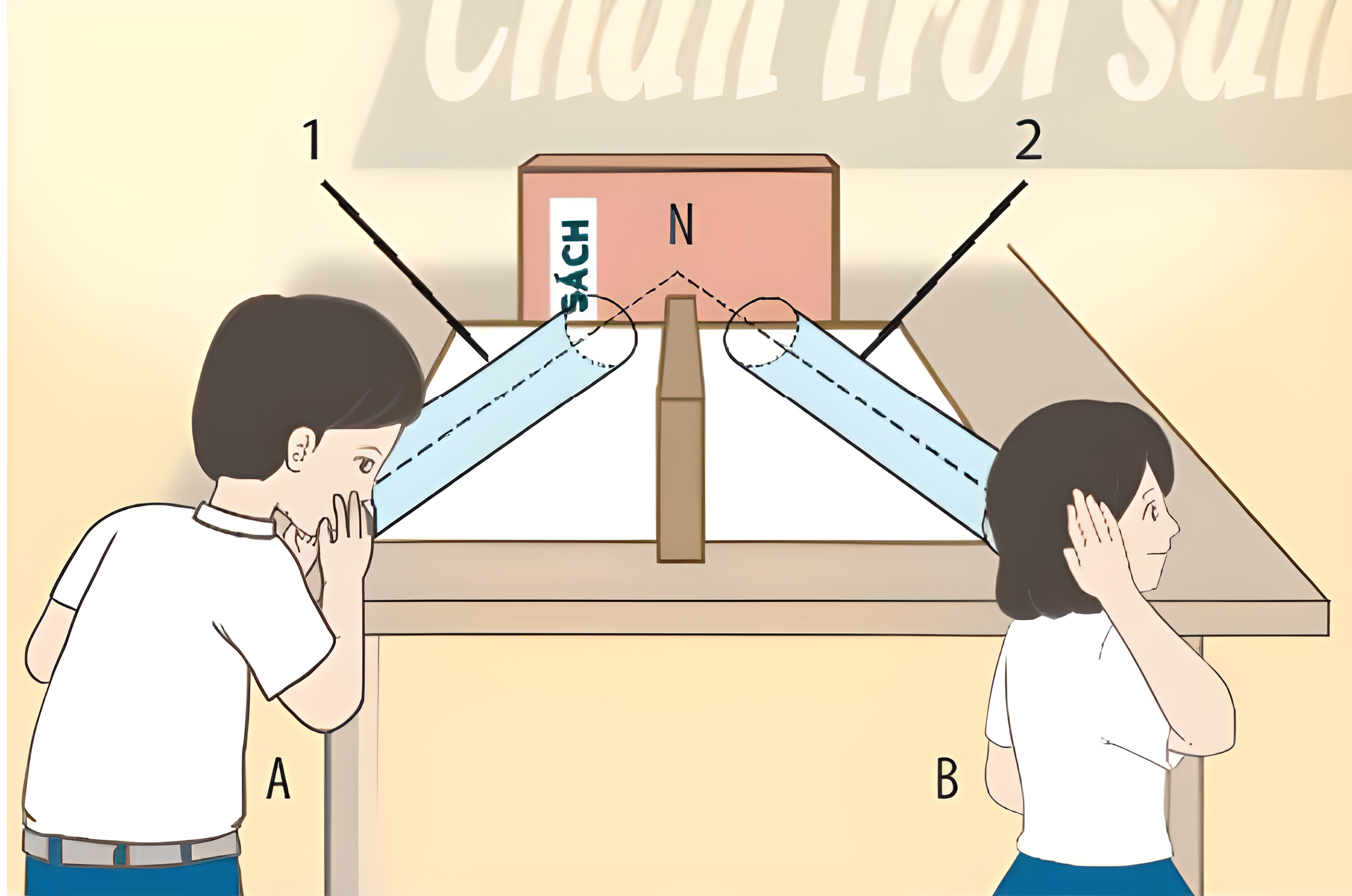
Bước 2
Bước 1
Điều chỉnh hai trục ống nhựa cùng hướng vào điểm N tại bề mặt quyển sách và hai ống tạo một góc như nhau so với tấm gỗ.
Đồng thời học sinh B áp sát tai vào miệng ống nhựa 2 để lắng nghe.
Bố trí hai ống nhựa,quyển sách và tấm gỗ lên mặt bàn như hình
Học sinh A nói nhỏ vào sát miệng ống nhựa 1

Slide 5


Phiếu học tập 1
Học sinh B áp tai vào miệng ống nhựa 2 có nghe được tiếng nói của bạn A không?
Học sinh B có nghe được tiếng nói của bạn A.
Mô tả đường truyền của sóng âm trong thí nghiệm.
Khi bạn A nói, sóng âm truyền từ miệng qua ống nhựa 1 đến quyển sách.
Quyển sách phản xạ lại âm thu được và truyền vào ống nhựa 2, đến tai bạn B.

Slide 6
Phiếu học tập 1
Nêu nhận xét về sự truyền sóng âm khi có vật cản và khi không có vật cản.
Sự truyền sóng âm khi có vật cản chậm hơn khi không có vật cản.

Slide 7

PHẢN XẠ ÂM
I. Phản xạ âm
Sóng âm phản xạ khi gặp vật cản

Slide 8
Hoạt động cặp đôi
Phiếu học tập 2
1. Phản xạ âm là gì?
2. Khi nào có tiếng vang?
Nghiên cứu, thảo luận trả lời các hỏi trong Phiếu học tập số 2
3. Nêu một số ví dụ về tiếng vang em nghe được trong thực tế.

Slide 9
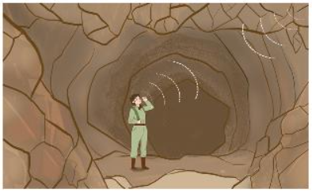
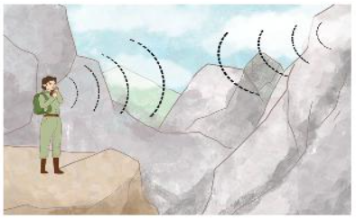
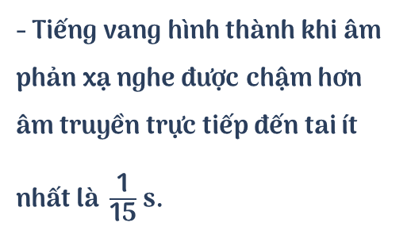
PHẢN XẠ ÂM
I. Phản xạ âm
Ví dụ
- Sóng âm dội lại khi gặp vật cản được gọi là âm phản xạ.
Tiếng vang trong các hang động
- Tiếng vang hình thành khi âm phản xạ nghe được chậm hơn âm truyền trực tiếp đến tai ít nhất là $\frac{\text{1}}{\text{15}}$ s.
Tiếng vang trong các hẻm núi

Slide 10




Tại sao khi nói to trong phòng lớn thì nghe được tiếng vang, nhưng nói to như thế trong phòng nhỏ lại không nghe được tiếng vang?

Slide 11
Tuy nhiên trong phòng nhỏ ta không nghe được tiếng vang vì âm phản xạ từ tường phòng và âm nói ra đến tai ta gần như cùng một lúc hoặc khoảng chênh lệch thời gian giữa âm phản xạ và âm trực tiếp nhỏ hơn 1/15 s
Trong cả hai phòng đều có âm phản xạ.

Slide 12
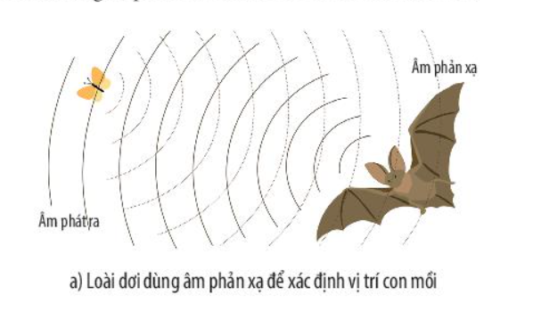
Một số loài động vật như cá voi, cá heo, dơi có thể phát ra và cảm nhận siêu âm để liên lạc và xác định vị trí các đối tượng xung quanh

Slide 13
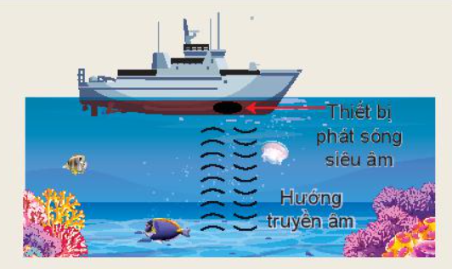
Người ta thường sử dụng sự phản xạ của sóng âm có tần số rất lớn
(hơn 20 000 Hz) để xác định độ sau của biển. Hãy sử dụng Hình 14.2 để giải thích ứng dụng này.
Thiết bị phát sóng siêu âm
Hướng truyền âm

Slide 14

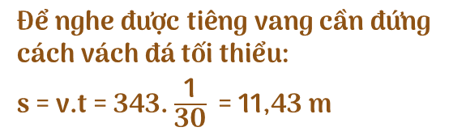
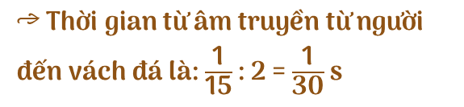
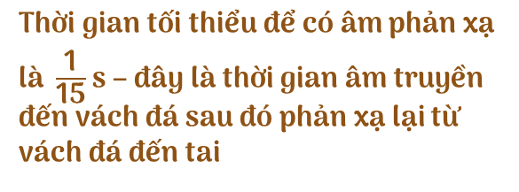
Một người phải đứng cách vách đá ít nhất bao nhiêu mét để có thể nghe được tiếng vang của mình khi hét to? Biết tốc độ truyền âm trong không khí ở điều kiện thường là 343 m/s.
Thời gian tối thiểu để có âm phản xạ là $\frac{\text{1}}{\text{15}}$ s – đây là thời gian âm truyền đến vách đá sau đó phản xạ lại từ vách đá đến tai
→ Thời gian từ âm truyền từ người đến vách đá là: $\frac{\text{1}}{\text{15}}$ : 2 = $\frac{\text{1}}{\text{30}}$ s
Để nghe được tiêng vang cần đứng cách vách đá tối thiểu:
s = v.t = 343. $\frac{\text{1}}{\text{30}}$ = 11,43 m

Slide 15
02
Vật phản xạ âm tốt – Vật phản xạ âm kém

Slide 16
Hoạt động nhóm
Tiến hành thí nghiệm 2 và hoàn thành Phiếu học tập3

Slide 17
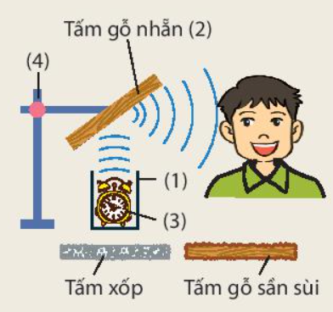
Phiếu học tập 2
Thí nghiệm 2: Phản xạ âm
Bước 2
Bước 1
Gắn tấm phản xạ âm bằng tấm gỗ nhẵn lên giá thí nghiệm. Đặt tai vị trí như hình
Thay tấm gỗ nhẵn lần lượt bằng tấm xốp,tấm kính gỗ sần sùi và lặp lại bước 1.
Bố trí thí nghiệm như hình
Lắng nghe âm

Slide 18
Phiếu học tập 2
Học sinh có nghe được tiếng đồng hồ không?
Học sinh có nghe được tiếng “tíc tắc” của đồng hồ.
Mô tả đường truyền của sóng âm trong thí nghiệm.
Khi đồng hồ kêu, sóng âm truyền từ đồng hồ đến tấm gỗ nhẵn.
Tấm gỗ nhẵn phản xạ lại âm thu được và truyền đến tai học sinh.

Slide 19
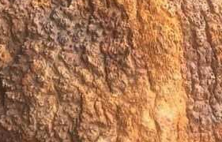
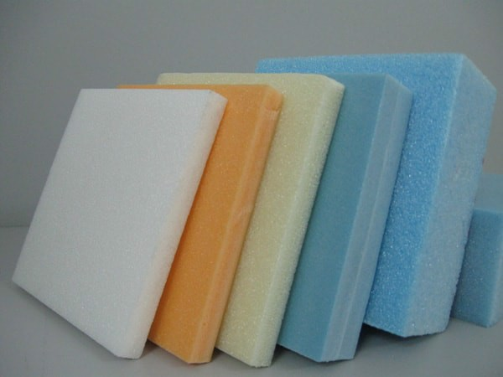
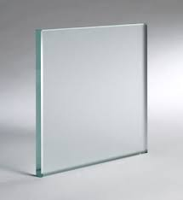
Phiếu học tập 2
Nêu nhận xét về sự truyền sóng âm khi có vật cản và khi không có vật cản.
Sự truyền sóng âm khi có vật cản chậm hơn khi không có vật cản.
Kết quả thí nghiệm có gì khác biệt khi thay tấm gỗ nhẵn bằng tấm gỗ gồ ghề, tấm xốp?
Khi thay tấm gỗ phẳng bằng tấm gỗ gồ ghề và tấm xốpâm thanh bạn HS nghe được sẽ nhỏ hơn.

Slide 20
Phiếu học tập 2
Từ thí nghiệm 1, hãy cho biết vật phản xạ âm tốt, vật phản xạ âm kém có những đặc điểm gì?
Phản xạ âm tốt: Vật cứng, bề mặt nhẵn
Phản xạ âm kém: Vật mềm, xốp, bề mặt gồ ghề

Slide 21
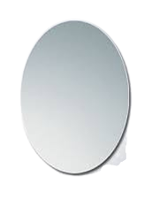
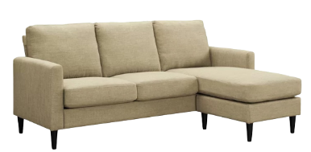
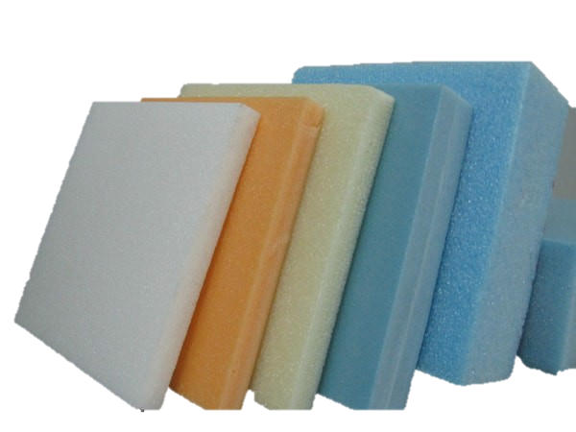
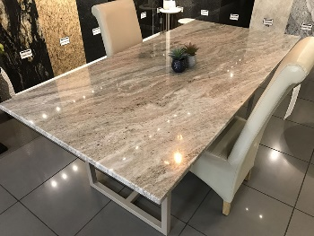
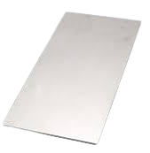

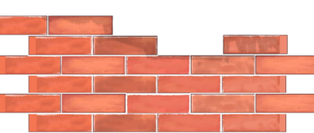

Phiếu học tập 2
Hãy chỉ ra những vật phản xạ âm tốt và những vật phản xạ âm kém trong hình sau.
Ghế đệm mút
Mặt gương
Rèm nhung
Mặt đá hoa
Tường gạch
Tấm kim loại
Tấm bìa
Mặt nước

Slide 22
Phiếu học tập 2
Ghế đệm mút
Mặt gương
Tấm xốp
Mặt đá hoa
Tường gạch
Tấm kim loại
Tấm bìa
Mặt nước
Phản xạ âm tốt
Phản xạ âm kém

Slide 23
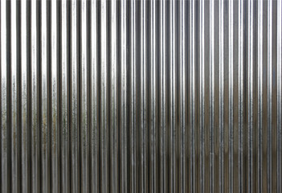
PHẢN XẠ ÂM
II. Vật phản xạ âm tốt – Vật phản xạ âm kém
- Các vật cứng bề mặt nhẵn, phản xạ âm tốt
- Các vật mềm, xốp, bề mặt gồ ghề, phản xạ âm kém

Slide 24
Tại sao tường của nhà hát, phòng hòa nhạc, rạp chiếu phim thường được làm sần sùi hoặc treo, phủ rèm nhung, dạ, len .....?

Slide 25
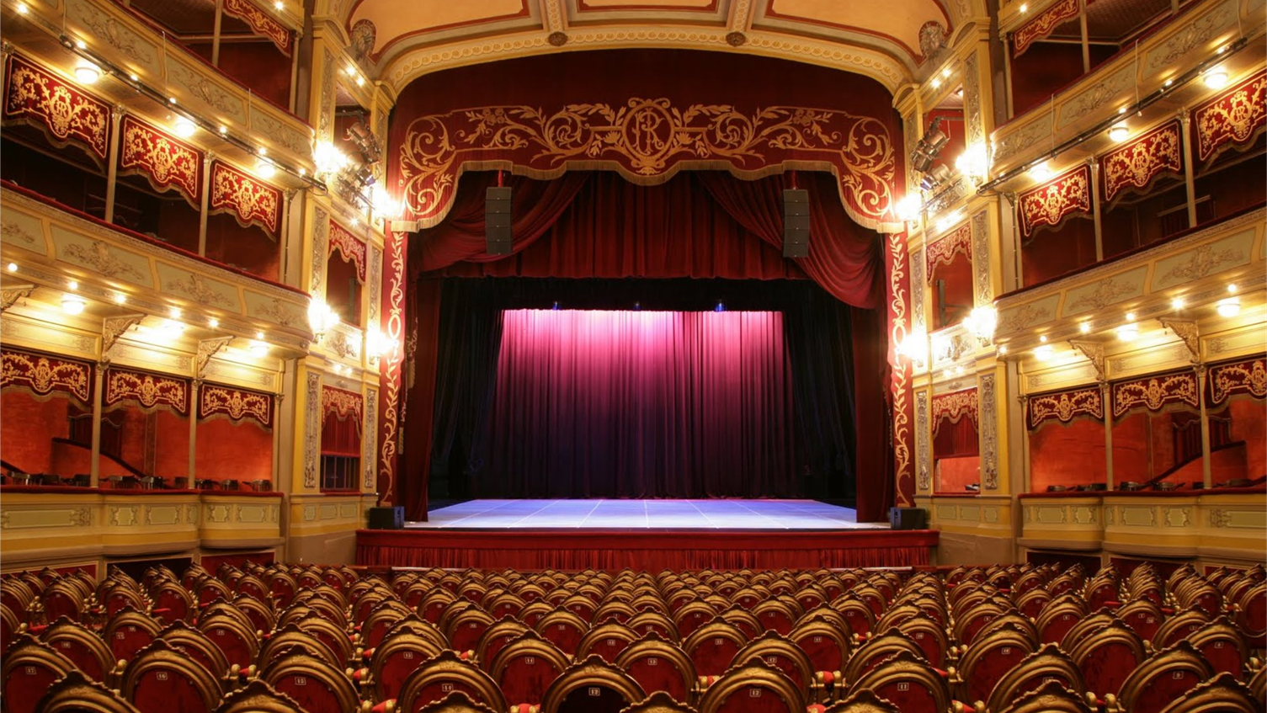
Những vật liệu trên có tác dụng cách âm, hạn chế tối đa tiếng vang, giúp phòng thu âm yên tĩnh, tránh tạp âm, tiếng ồn làm ảnh hưởng đến kết quả bản thu.
Âm thanh phát ra từ phòng này rất lớn nên cần ngăn chặn chúng lọt ra bên ngoài làm phiền người khác.

Slide 26
III. CHỐNG Ô NHIỄM TIẾNG ỒN

Slide 27


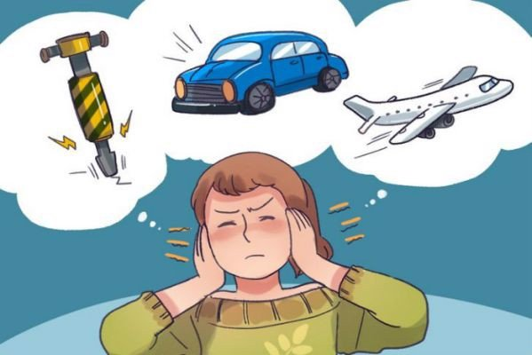
Thế nào là ô nhiễm tiếng ồn

Slide 28

Tiếng ồn gây ô nhiễm là những tiếng ồn to và kéo dài

Slide 29
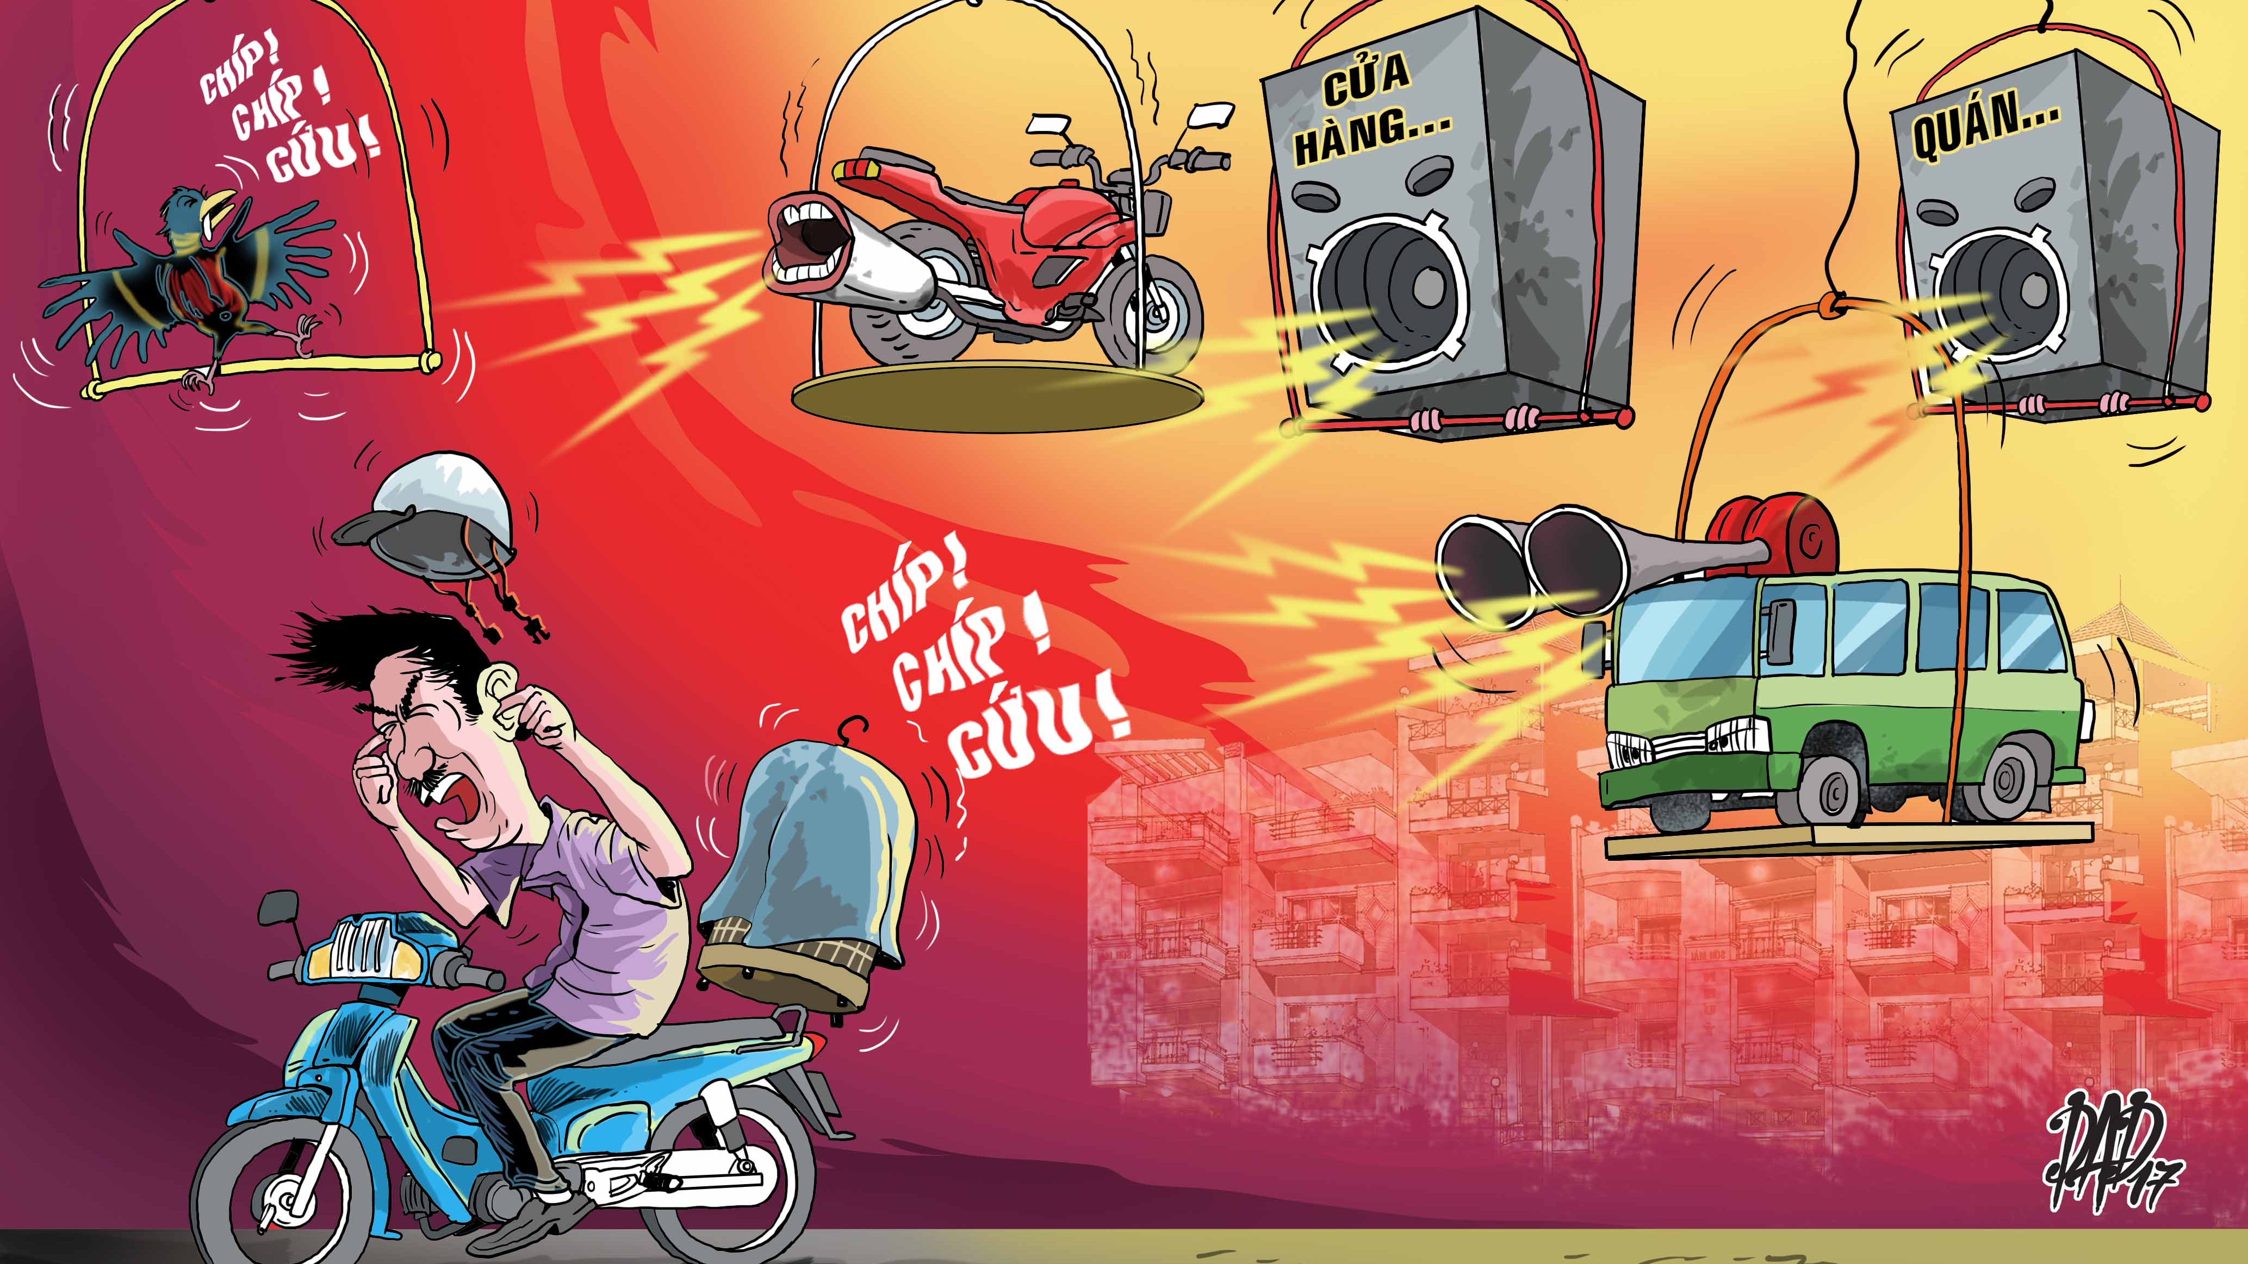
Ô nhiễm tiếng ồn gây tác động xấu đến sức khỏe và hoạt động bình thường của con người

Slide 30
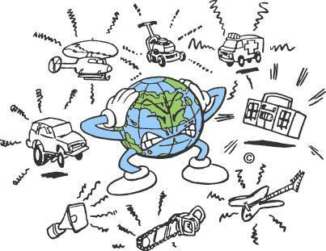

Ô nhiễm tiếng ồn còn tác động xấu đến thế giới động vật

Slide 31


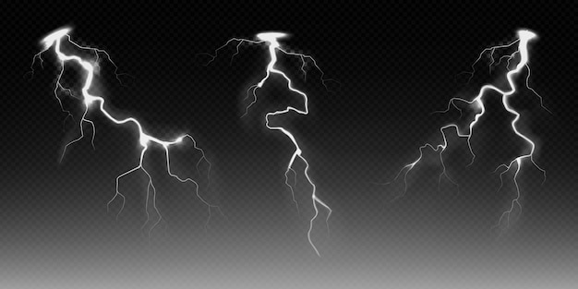
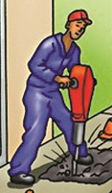

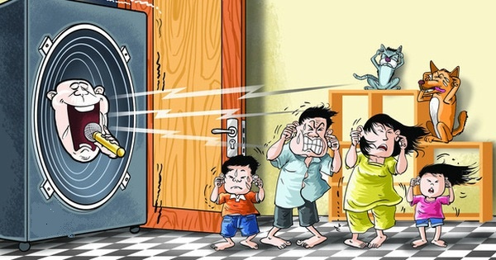
Âm thành nào dưới đây là tiếng ồn?
Tiếng xe cứu thương
Tiếng HS phát biểu
Tiếng sấm
Tiếng máy khan kéo dài ở khu dân cư
Tiếng ồn ở khu chợ gần trường
Tiếng hát karaoke vào đêm khuyta

Slide 32
Hoạt động nhóm
Ô NHIỄM TIẾNG ỒN
Phiếu học tập 4, 5, 6

Slide 33
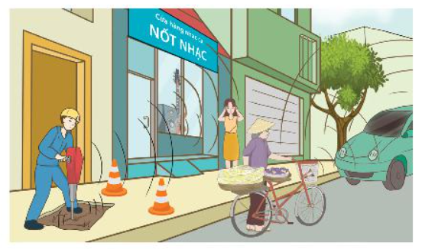
Phiếu học tập 4
Các loại tiếng ồn được minh hoạ trong hình
Tiếng ồn từ phương tiện giao thông: ô tô,...
Tiếng ồn từ các cửa hàng: cửa hàng kinh doanh nhạc cụ,...
Một số loại tiếng ồn trên đường phố
Tiếng ồn từ công trình xây dựng: máy khoan cắt bê tông,...
Nêu các loại tiếng ồn được minh hoạ trong hình bên

Slide 34
Phiếu học tập 5
Nêu một số tác hại của tiếng ồn đối với sức khoẻ và các hoạt động thường ngày của chúng ta.

Slide 35


Phiếu học tập 5
Tác hại của tiếng ồn:
Là nguyên nhân gây giảm thính lực của con người.
Tăng nguy cơ mắc bệnh mất ngủ, suy nhược thần kinh, khiến các bệnh về tim mạch, huyết áp,... thêm trầm trọng.
Làm giảm khả năng tập trung, giảm độ minh mẫn và khả năng làm việc, từ đó chất lượng cuộc sống bị giảm sút.

Slide 36
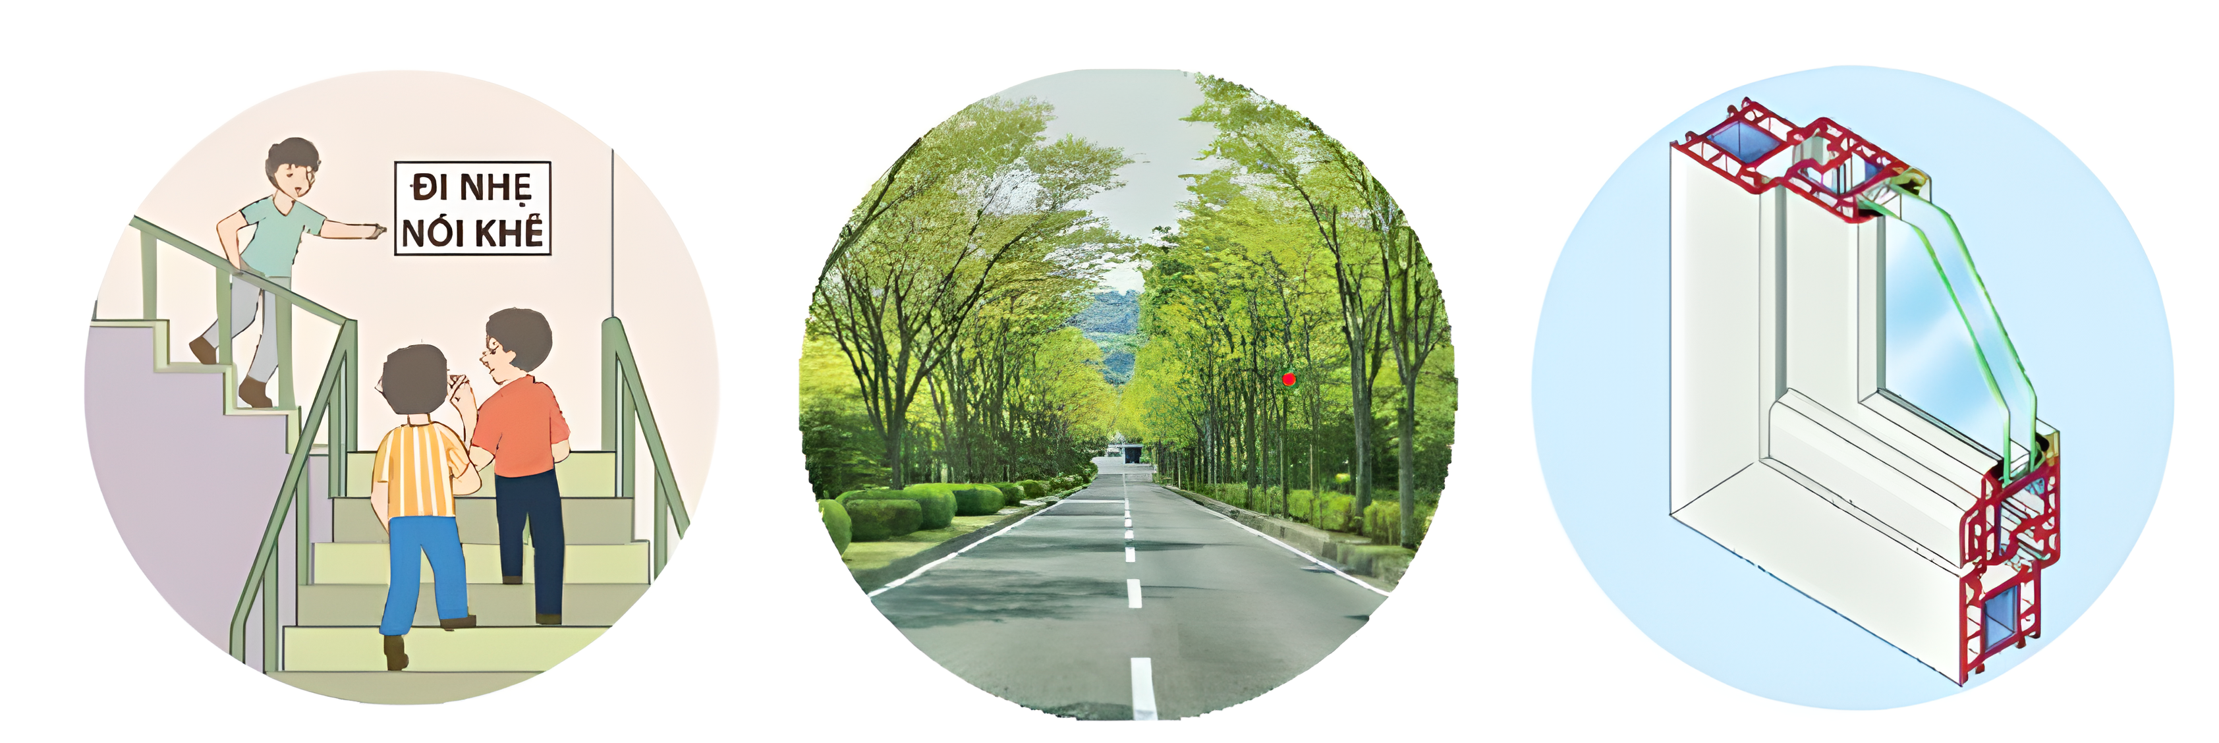
Phiếu học tập 6
Hình 14.5 gợi ý một số biện pháp chống ô nhiễm tiếng ồn.
a) Hãy phân loại các biện pháp này theo từng nhóm tương ứng.
b) Nêu thêm một số biện pháp chống ô nhiễm tiếng ồn thuộc mỗi nhóm.

Slide 37
Phiếu học tập 6
Hạn chế nguồn gây ra tiếng ồn
Phân tán tiếng ồn trên đường truyền
Ngăn cản bớt sự lan truyền của tiếng ồn đến tai
Đi nhẹ - nói khẽ.
Trồng nhiều cây xanh.
Xây tường, hàng rào
Sử dụng cửa kính hai lớp.
Làm trần thạch cao.
Sử dụng đồ nội thất bằng gỗ trong gia đình.
Thiết kế tường bằng các vật liệu cách âm: gạch cách âm, xốp,...
Tích cực sử dụng các phương tiện công cộng
Xây tường, hàng rào xung quanh nhà ở, văn phòng,...
Đặt biển báo cấm sử dụng còi gần trường học, bệnh viện, nhà dưỡng lão,...

Slide 38
PHẢN XẠ ÂM
III. Chống ô nhiễm tiếng ồn
Các biện pháp chống ô nhiễm tiếng ồn là:
- Ô nhiễm tiếng ồn xảy ra khi tiếng ồn to và kéo dài
Hạn chế nguồn gây ra tiếng ồn
- Ô nhiễm tiếng ồn gây ảnh hưởng xấu đến sức khỏe và hoạt động của con người
Phân tán tiếng ồn trên đường truyền
Ngăn cản bớt sự lan truyền của tiếng ồn đến tai

Slide 39
Giả sử ngôi nhà gia đình em đang sinh sống ở ngay gần một khu chợ hoặc bến xe, em hãy chỉ ra những tiếng ồn gây ảnh hưởng đến sức khỏe và đề xuất biện phát để làm giảm những ảnh hưởng này.

Slide 40
Những biện pháp để làm giảm những ảnh hưởng này:
+ Cải thiện cách âm của tường vách
+ Đóng kín cửa nhà
+ Đeo tai nghe
Tiếng ồn gây ảnh hưởng đến sức khỏe là:
+ Tiếng ồn từ chợ
+ Tiếng ồn, còi xe từ xe cộ

